Slide 1
Музейный урок «Откуда силы и откуда свет? Чтобы полжизни за себя бороться…»

Slide 2
МАОУ «Новоберезовская СОШ»
Информация о земляке Владимире Белове
на муниципальный этап областной акции
«Щедрое тюменское сердце».
Наш земляк, поэт Владимир Белов спрашивал
себя: «Откуда силы и откуда свет?» и сам себе отвечал:
«Чтобы полжизни за себя бороться…».
Познакомьтесь с творчеством нашего поэта – земляка Владимира Белова, берите с него пример мужества и силы воли в борьбе за жизнь.
Эпиграф: Всем этот мир понятен до восторга.
Пока живой: шагай, беги, ползи!
От стен роддома до порога морга.
Ну, а о Смысле… сам себя спроси. (В. Белов)
Владимир Белов как поэт начинается уже в этих строках. Родился он 27 октября 1949 года в деревне Большой Кусеряк Аромашевского района Тюменской области.
Чей – то голос родной и давний долетает из прошлых лет:
«Где носил тебя, окаянный? Вот задаст тебе жару дед!».
Зажигала огни окрестность. Жёг осины закатный зной.
И плелось косолапое детство, рукава опустив, домой.
Ох, ругалась седая бабка! (Я не помню иной родни).
И совала лепёшку: на – ка, окаянный тебя возьми…
За избой же, дымя махоркой, ногу за ногу заложив,
дед тоскливо ревел за хромкой позабытый давно мотив.

Slide 3
В 13 лет в сезон весеннего дроворуба его позвоночник был перебит деревом, случайно упавшим на мальчика. Это поставило его в особое положение перед миром людей. Но Владимир Белов смог драматизм своего положения переплавить в искусство. В поэтическое мировидение. Долгие месяцы лечения не помогли. Врачи прогнозировали 2- 3 года жизни от силы.
Он прожил ещё 20 лет. Не просто прожил. А провёл их на больничной койке и в инвалидной коляске. Каждый день ему приходилось отвоёвывать, страдая и мучаясь от нестерпимых болей. Спинной мозг был травмирован, врачи были бессильны. Пенсия по инвалидности да скромные гонорары – вот что оставалось ему на жизнь. Но он сумел не только не превратиться в растение, но и остаться личностью, сильным и талантливым человеком, поэтом с большой буквы, нашей гордостью.
Чего понять не в силах я давно, так это тайну собственного тела.
И так болит жестоко – и болело… но всё живёт прогнозам вопреки.
И, отрицая страшные прогнозы, от ярости сжимает кулаки,
кричит и улыбается сквозь слёзы. И, сломанное жизнью пополам,
горя зимой и замерзая летом, живёт и мыслит, удивляюсь сам,
каким – то тайным, непонятным светом! Откуда силы?
И откуда свет? Чтобы полжизни за себя бороться.
Так видно, воле жить – предела нет!
Конец предела гибелью зовётся…

Slide 4
Быть мужественным его обязывала любовь к жизни. И к людям, его окружавшим: к матери, к сёстрам. К жене, к друзьям. Своё отношение к ним он тоже выражал стихами.
И вот… я в гостях у матери. Сумерки… свет избы.
Тёмные руки на белой скатерти – как руки самой судьбы...
Шибко болит, говорит, ночами. Дров не могу поднять.
Сижу с опущенными плечами и не смотрю на мать.
Жил для кого я все эти годы? Матери ли помог?
Чьи – то души мутил и воды на распутьях своих дорог.
Верил призрачным идеалам и гасил за свечой свечу…
Как предатель под трибуналом перед матерью я молчу…
Слишком много для Владимира Белова значила его Малая Родина. Сколько стихов он ей посвятил! Родина жила в нём не только памятью о деревне, где родился, она жила в нём осознанным ощущением себя, не истратившим, не потерявшимся в городской суете.
Туда возвращаться мне поздно. И всё - таки я возвращусь,
по глухой дороге морозной приду и в окно постучусь.
И жжёные спички бросая, и сон вытирая с лица,
мать охнет и выйдет босая на огненный иней крыльца….
И будет рассветно и грозно полнеба гореть по лесам.
Туда возвращаться мне поздно да дом мой берёзовый там…

Slide 5
Владимир Белов ставил для себя планку очень высоко. И готовил себя, чтобы взять её. Он решил стать поэтом. В своём дневнике он пишет: «Настоящий, честный поэт может жить во все времена. Святой долг поэта – уловить пульс настоящей жизни, почувствовать и услышать гул сегодняшнего мира и сказать об этом вслух и талантливо в своих стихах. Большая поэзия пахнет землёй и потом, кровью и слезами. Писать надо обо всём, ибо всё – это жизнь…». Отчаяние не раз посещало его. Но в отчаянии он был стоек. В своём дневнике он пишет: «Трагедия жизни – это удел сильных».
Болезнь всё же добила его. Владимир Белов умер в г. Тюмени 23 мая 1983 года. Было ему всего 34 года.
Вы думали убить поэта просто?
Пуля в лоб и чёрный крест в конце?
А он встаёт с промёрзшего помоста
с есенинской улыбкой на лице!
И, улыбаясь даже на портрете,
глядит в упор на вашу седину,
моложе вас на целое бессмертье,
плюс на одну весну…
В стихах Владимира Белова, в жизни полунищего калеки, нет обиды на белый свет за его исковерканную судьбу. В них – искренняя любовь к Родине, своей деревне, трепетное чувство к матери, деду, любимой женщине, в них целые эпохи. Сознательные годы молодости он добивался не славы, а признания и понимания. И он заслужил это своим коротким бытиём на земле, тяжкой судьбой. Не нытьём и хныканьем на свою долю, а жаждой жить в своих стихах. Такие люди, как наш земляк Владимир Белов определяют судьбу поколений. Забыть его нельзя. Нужно гордиться! В музее нашей школы этому мужественному человеку посвящён отдел «Портрет земляка» и к нему поистине не зарастает народная тропа.

Slide 6
Сохранившаяся рукопись поэта

Slide 7
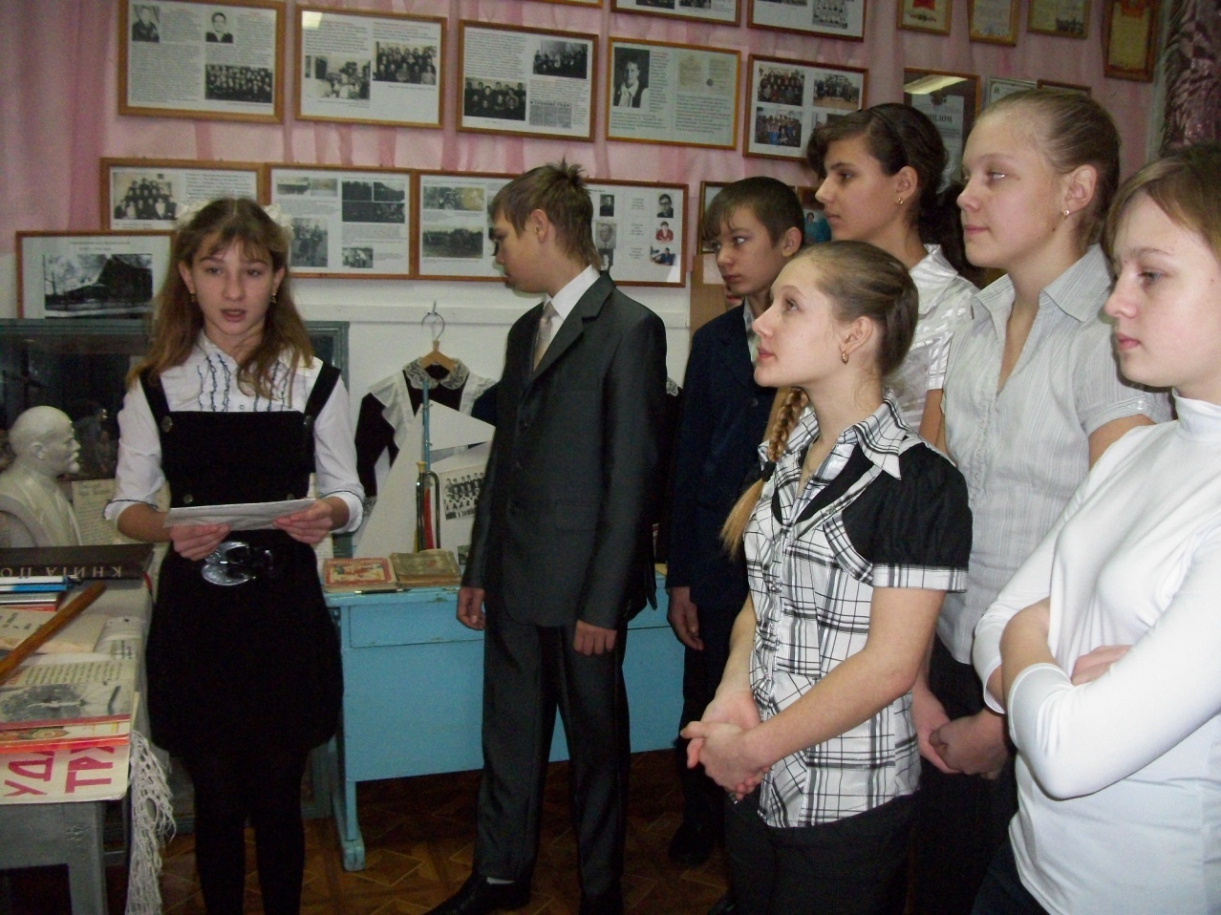
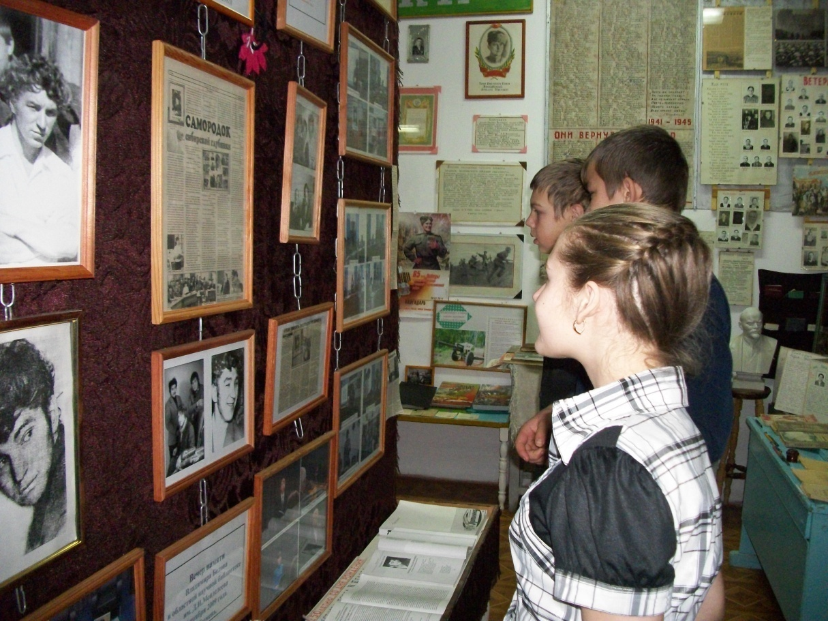
Экскурсия в музей
Спасибо большое
тебе, земляк!

